Slide 1
Clase 1. Introducción.
Lenguajes
Inducción Estructural
Gramáticas

Slide 2
Presentación de la materia
Profesores:
Ana María Arias Roig (mroig@itba.edu.ar)
Agustín Golmar (agustin.golmar@gmail.com)
Ayudantes:
Juan Pablo Arias (juaarias@itba.edu.ar)
Lucas Ferreiro (lferreiro@itba.edu.ar)
Clases teórico-prácticas.
Dos parciales (se aprueban con 6)
Un TP de implementación en tres entregas.
Examen Final (se aprueba con 5)
Bibliografía principal:
Teoría de lenguajes, autómatas y computación. Hopcroft, Motwani y Ullman.
Compilers: principles, techniques and tools. Aho, Lam, Sethi, Ullman.

Slide 3
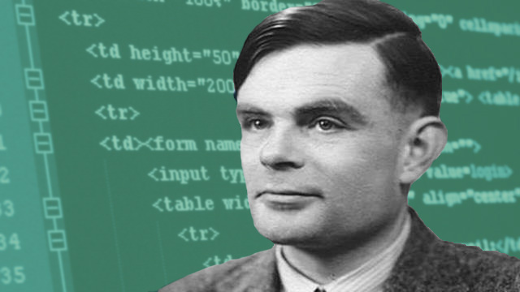
¿qué es la teoría de autómatas?
Es el estudio de máquinas abstractas.
Objetivos:
Modelar el funcionamiento de la computadora ideal.
Permiten:
Diseñar y construir software.
Determinar qué problemas son intratables.

Slide 4
Alfabeto
Conjunto no vacío y finito de símbolos.
Ejemplos:
∑ = {0,1}, el alfabeto binario.
∑ = {a, b, c, … z}, el alfabeto de letras minúsculas.
Cadena
Secuencia finita de símbolos seleccionados de algún alfabeto.
Ejemplos:
0010001
auto

Slide 5
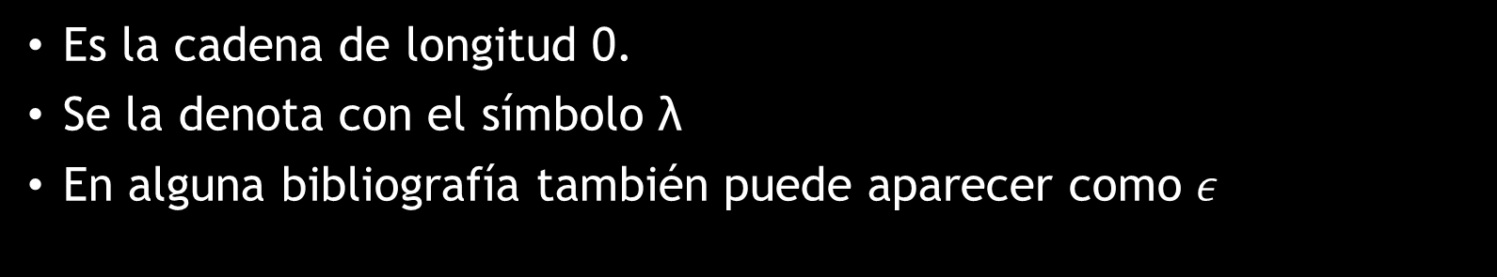
Longitud de una cadena
Cantidad de posiciones que ocupan los símbolos que tiene.
Ejemplos:
La cadena 0010 tiene longitud 4.
Cadena vacía
Es la cadena de longitud 0.
Se la denota con el símbolo λ
En alguna bibliografía también puede aparecer como $ε$

Slide 6
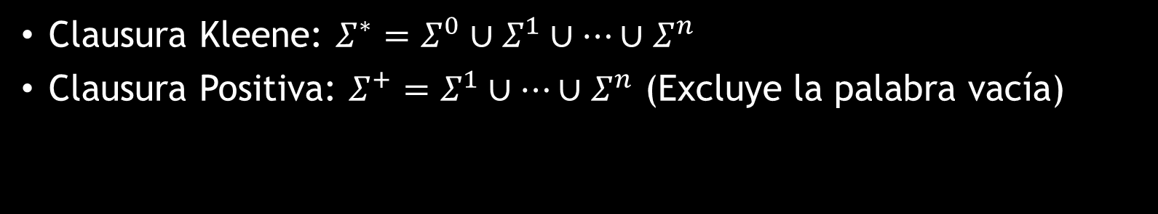
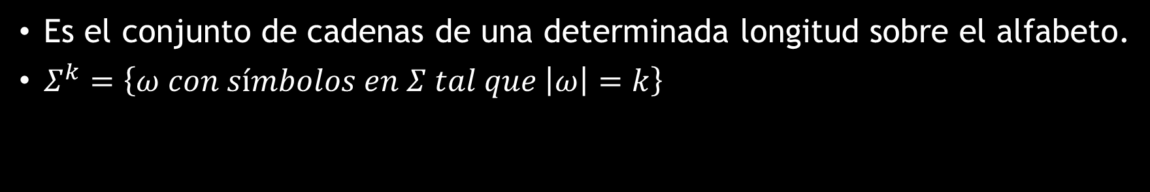
Potencias de un alfabeto
Es el conjunto de cadenas de una determinada longitud sobre el alfabeto.
$Σ^{k}=\left\{ω con símbolos en Σ tal que \left|ω\right|=k\right\}$
Clausuras de un alfabeto
Clausura Kleene: $Σ^{∗}=Σ^{0}∪Σ^{1}∪…∪Σ^{n}$
Clausura Positiva: $Σ^{+}=Σ^{1}∪…∪Σ^{n}$ (Excluye la palabra vacía)

Slide 7
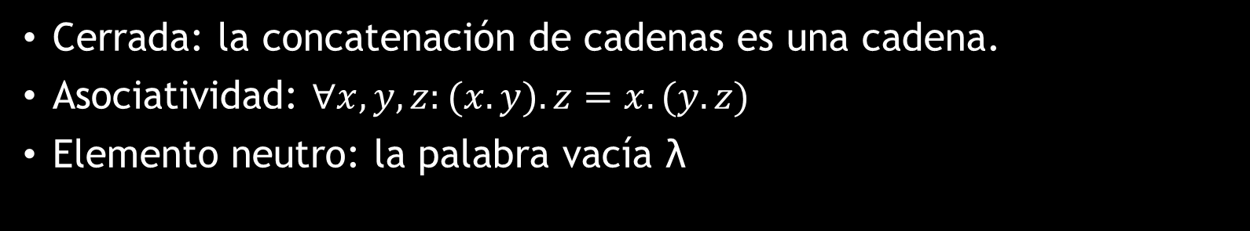
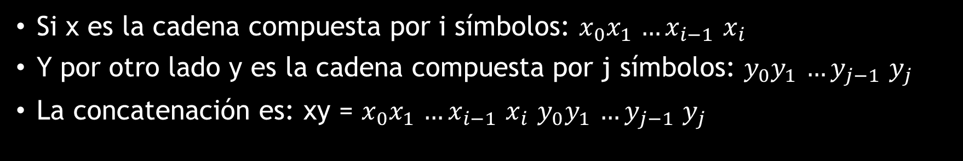
Concatenación de cadenas
Si x es la cadena compuesta por i símbolos: $x_{0}x_{1}$ $…x_{i−1}$ $x_{i}$
Y por otro lado y es la cadena compuesta por j símbolos: $y_{0}y_{1}$ $…y_{j−1}$ $y_{j}$
La concatenación es: xy = $x_{0}x_{1}$ $…x_{i−1}$ $x_{i}$ $y_{0}y_{1}$ $…y_{j−1}$ $y_{j}$
Propiedades de la concatenación:
Cerrada: la concatenación de cadenas es una cadena.
Asociatividad: $∀x,y,z:(x.y).z=x.(y.z)$
Elemento neutro: la palabra vacía λ

Slide 8
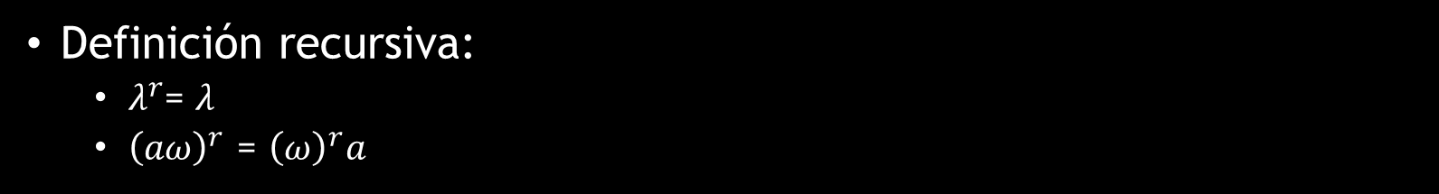
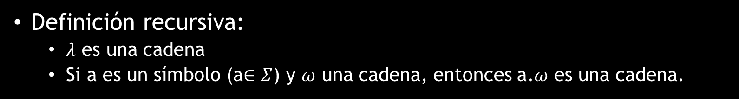
Cadena
Definición recursiva:
$λ$ es una cadena
Si a es un símbolo (a$∈Σ$) y $ω$ una cadena, entonces a.$ω$ es una cadena.
Reverso de una Cadena
Definición recursiva:
$λ^{r}$= $λ$
${\left(aω\right)}^{r}$ = ${\left(ω\right)}^{r}a$

Slide 9
Lenguaje
Dado un ∑, un lenguaje L es un subconjunto de ∑*
$L⊆$ ∑*
Ejemplo:si ∑={a,b,c}
$L=\left\{ω∈\text{∑∗} |\#_{a}\left(ω\right)=\#_{b}\left(ω\right)\right\}$
$L=\left\{abc,cab,ccccccab,accccb,abcba, abbcaacb,…\right\}$
Ejemplo:si ∑={a,b,c}
$L=\left\{ω∈\text{∑∗} |\left(\left|ω\right|=5\right)\right\}$
$L=\left\{abcab,aacab,aaaaa,bbbbb,ccccc,aaacb,…\right\}$→hay 3⁵ cadenas (conjunto finito)

Slide 10

Operaciones con lenguajes
Unión
$L_{1}=\left\{ab,ac,ad\right\}$
$L_{2}=\left\{abc,bac,ab\right\}$
$L_{1}∪L_{2}=\left\{ab,ac,ad,abc,bac\right\}$
Clausura
$L_{1}^{∗}=\left\{λ,ab,ac,ad,abab,abac,abad,acab,acac,acad,adab,adac,adad,…..\right\}$
Reversa
$L_{1}^{r}=\left\{ba,ca,da\right\}$

Slide 11
Inducción Estructural
Las definiciones recursivas tienen:
un caso base, en el que se definen una o más estructuras elementales,
y un paso de inducción, en el que se definen estructuras más complejas en términos de estructuras previamente definidas.
Cuando tenemos una definición recursiva, se pueden probar teoremas acerca de ella utilizando inducción estructural.
Sea P(X) una proposición acerca de estructuras X definidas mediante alguna definición recursiva determinada.
Como base se prueba P(x) para x = caso base de la definición.
Para el paso de inducción se toma una estructura X que está formada a partir de Y₁,Y₂,..Y_{k}, se dan por ciertas P(Y₁), P(Y₂), …., P(Y_{k}) y se usan para demostrar P(X)

Slide 12
Ejemplo:
”
Definición recursiva de un árbol:
Base: un único nodo es un árbol.
Paso inductivo: si T₁, T₂, … T_{k} son árboles, se puede construir un nuevo árbol de la siguiente manera:
se comienza con un nuevo nodo (N), que es la raíz del árbol.
se añaden arcos desde el nodo N hasta las raíces de cada uno de los árboles T₁, T₂, … T_{k}
N
N
T₁
T₂
T_{k}
Propiedad de un árbol:
Si T es un árbol y tiene n nodos, entonces tiene n-1 arcos.

Slide 13
Demostración por inducción estructural.
Si T es un árbol y tiene n nodos, entonces tiene n-1 arcos.
Base: Cuando T es un único nodo, arcos es 0.Entonces tiene n-1 = 1-1 = 0 arcos. Cumple P(X)
Paso inductivo: sea T un árbol construido por definición recursiva a partir de T₁, T₂, … T_{n} .
Se asume que todos esos T_{i} cumplen la propiedad.
Entonces:
Total de nodos de T = nodos(T₁)+nodos(T₂)+….+nodos(T_{n}) + 1
Total de arcos de T = arcos(T₁)+arcos(T₂)+….+arcos(T_{n}) + n
Como por Hipótesis Inductiva, los T_{i} cumplen la propiedad:
Total de arcos de T = nodos(T₁)-1+nodos(T₂)-1+….+nodos(T_{n})-1 + n
Total de arcos de T = nodos(T₁)+nodos(T₂)+….+nodos(T_{n})
Total de arcos de T = Total de nodos de T – 1→ Cumple P(X)
R
R
T₁
T₂
T_{n}
Por lo tanto se cumple para todo árbol.

Slide 14
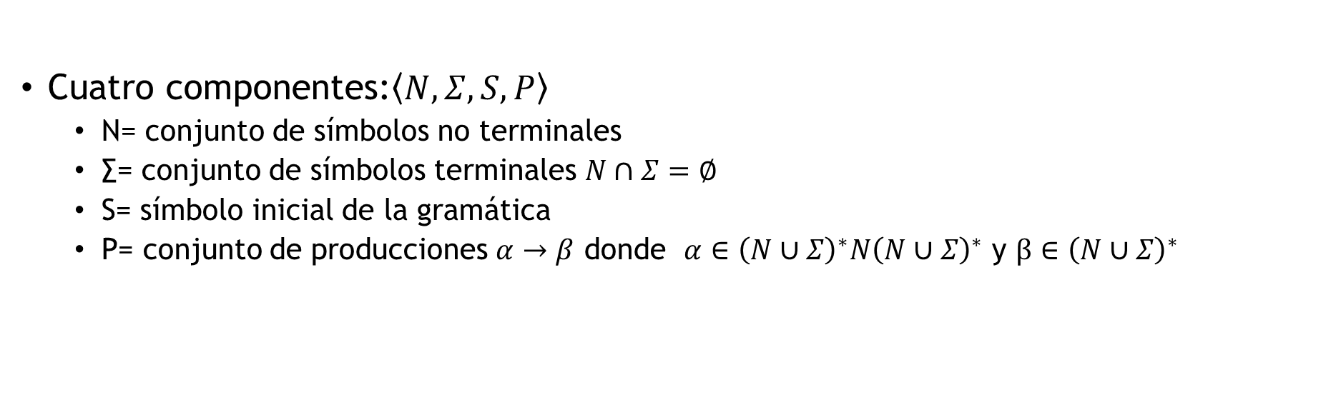
Gramáticas
Una gramática es un sistema matemático para definir un lenguaje
Cuatro componentes:$\left\langle N,Σ,S,P\right\rangle$
N= conjunto de símbolos no terminales
∑= conjunto de símbolos terminales $N∩Σ=∅$
S= símbolo inicial de la gramática
P= conjunto de producciones $α→β$ donde $α∈{\left(N∪Σ\right)}^{∗}N{\left(N∪Σ\right)}^{∗}$ y $β∈{\left(N∪Σ\right)}^{∗}$

Slide 15
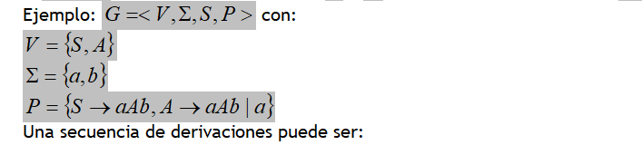



Derivaciones
$$S⇒aAb$$
$$⇒aaAbb$$
$$⇒aaabb$$

Slide 16

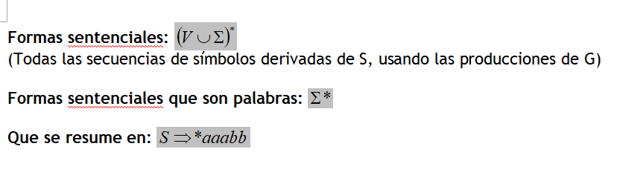
Formas sentenciales

Slide 17
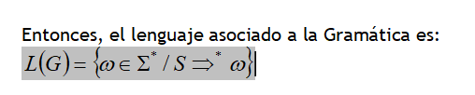
Lenguaje de una gramática

Slide 18

Clasificación de gramáticas
Gramáticas tipo 0: irrestrictas.
Producciones $α→β$ donde $α∈{\left(N∪Σ\right)}^{∗}N{\left(N∪Σ\right)}^{∗}$ y $β∈{\left(N∪Σ\right)}^{∗}$
Gramáticas tipo 1: sensibles al contexto.
Producciones $α→β$ donde $\left|α\right|≤\left|β\right| (salvo S→λ)$
Gramáticas tipo 2: libres de contexto.
Producciones $A→β$ donde $A$ $∈N$
Gramáticas tipo 3: regulares.
Producciones de alguna de las siguientes formas:

